Slide 1
最优化技术 -动态规划
重庆大学 文静

Slide 2

动态规划
如果有足够多的1，5，10，20，50，100元面值的钞票，若你用最少的钞票张数凑出666元的金额，请问怎么凑？
贪心算法
666=6*100+1*50+1*10+1*5+1
共十张钞票
如果钞票面值改动下，钞票面值改为1，5，11元，要凑出15元呢？
贪心策略：1*11+4*1 共5张钞票
动态规划算法
最优策略：3*5 共3张钞票

Slide 3

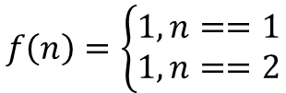
动态规划
Fibonacci数列：
1 | 1 | 2 | 3 | 5 | 8 | 13
$$f\left(n\right)=\left\{\begin{matrix}1,n==1 \\ 1,n==2\end{matrix}\right.$$
f(7)
f(6)
f(5)
$$f\left(n\right)=f\left(n−1\right)+f(n−2)$$
f(5)
f(4)

Slide 4
动态规划
例1:假设某个工人在一段时间内有以下8个任务可选,其中,每个任务的时间安排及所获得的收入如下图所示,请为工人规划合理的任务,使其获得的收入具有最大值.
选与不选的问题
1
2
3
4
5
6
7
8
5
1
8
4
6
3
2
4
0 1 2 3 4 5 6 7 8 9 10 11

Slide 5
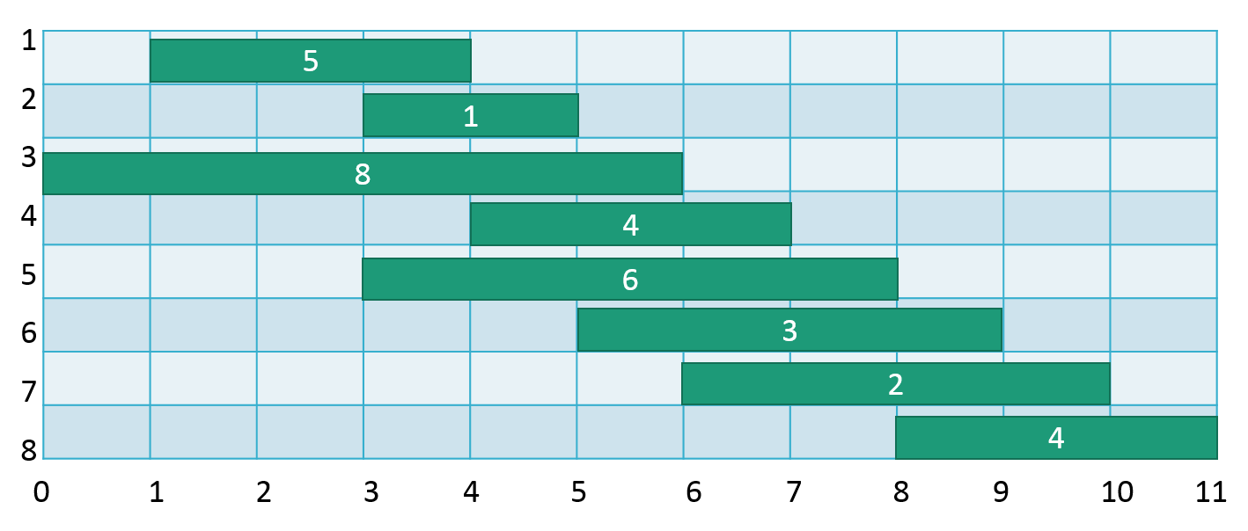
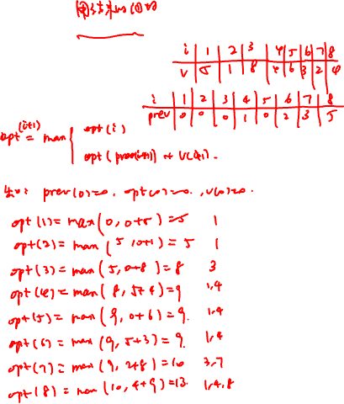
动态规划
设opt(i)代表完成前i个任务的最优解
选：
4+opt(5)
Prev(8)=5
Prev(7)=3
Prev(6)=2
Prev(5)=0
Prev(4)=1
Prev(3)=0
Prev(2)=0
Prev(1)=0
Opt(8)
=max
不选:
opt(7)
选：v(i)+opt(prev(i))
Opt(i)=max
不选:opt(i-1)
i | V(i) | Prev(i)
1 | 5 | 0
2 | 1 | 0
3 | 8 | 0
4 | 4 | 1
5 | 6 | 0
6 | 3 | 2
7 | 2 | 3
8 | 4 | 5
Opt(i)
5
Max(5+0,0), 1
Opt(8)
不选
选
5
Max(1+0,5), 1
Opt(7)
Opt(5)+v(8)
8
Max(8+0,5), 3
不选
选
9
Max(4+5,8), (4,1)
Opt(6)
Opt(3)+v(7)
9
Max(6+0,9), (4,1)
不选
选
9
Max(3+5,9), (4,1)
Opt(5)
Opt(0)+v(6)
边界：即中止条件
10
Max(2+8,9), (7,3)
13
Max(4+9,10), (8,4,1)
出口：opt(0)=0

Slide 6

动态规划
例2 在下列数字中选出一组不相邻的数字，使得他们的和最大。
0 1 2 3 4 5 6
a
8 | 3 | 1 | 2 | 4 | 1 | 7
Opt(6)
选择的数字：
不选
选
Optpath(i)
选：a[i]+opt(i-2)
Opt(5)
Opt(4)+a(6)
Opt(i)=max
Opt[0]：a[0]
Opt[1]: max(a[0],a[1])
不选
选
不选:opt(i-1)
Opt(4)
Opt(3)+a(5)
Opt[i]：a[i]+optpath[i-2]
不选
选
出口：opt(0)=a[0]
opt(1)=max(a[0],a[1])
Optpath[i-1]
Opt(3)
Opt(2)+a(4)

Slide 7
动态规划
动态规划的基本思想
动态规划(DP：Dynamic Programming)是一种重要的程序设计手段，其基本思想是在对一个问题的多阶段决策中，按照某一顺序，根据每一步所选决策的不同，会引起状态的转移，最后会在变化的状态中获取到一个决策序列。
动态规划就是为了使获取的决策序列在某种条件下达到最优。动态规划是一种将多阶段决策过程转化为一系列单阶段问题，然后逐个求解的程序设计方法。
动态转移方程

Slide 8
动态规划
动态规划的步骤
将所求最优化问题分成若干个阶段，找出最优解的性质，并刻画其结构特征。
将问题发展到各个阶段时所处的不同状态表示出来，确定各个阶段状态之间的递推关系，并确定初始(边界)条件。
应用递推求解最优值。
根据计算最有值时所得到的信息，构造最优解。
原问题->子问题->原问题，实现本质是递归

Slide 9
动态规划
动态规划问题的特征
最优子结构。问题的最优解包含了其子问题的最优解，则称该问题具有最优子结构性质。
重叠子问题。用递归算法自顶向下解问题时，有些子问题会被反复计算多次，称这些子问题重叠。动态规划算法利用这种子问题重叠性质，对每个子问题只解一次(保存下来)，已有尽可能多的利用这些子问题的解。
子问题最优决策导出原问题最优决策（子问题的最有解组合成大问题的最有解）
无后效性（现在和以前的状态不影响将来的变化）
去冗余，空间换时间

Slide 10
动态规划
动态规划的优缺点：
优点
可以解决线性, 非线性, 整数规划无法有效求解的复杂问题;
容易找到全局最优解;
可以得到一组解;
缺点：
没有标准的模型可供应用, 构模依赖于个人的经验和技巧;
状态变量需满足无后效性, 有较大的局限性;
动态规划的维数灾难限制了对规模较大问题的求解效率;

